Slide 1

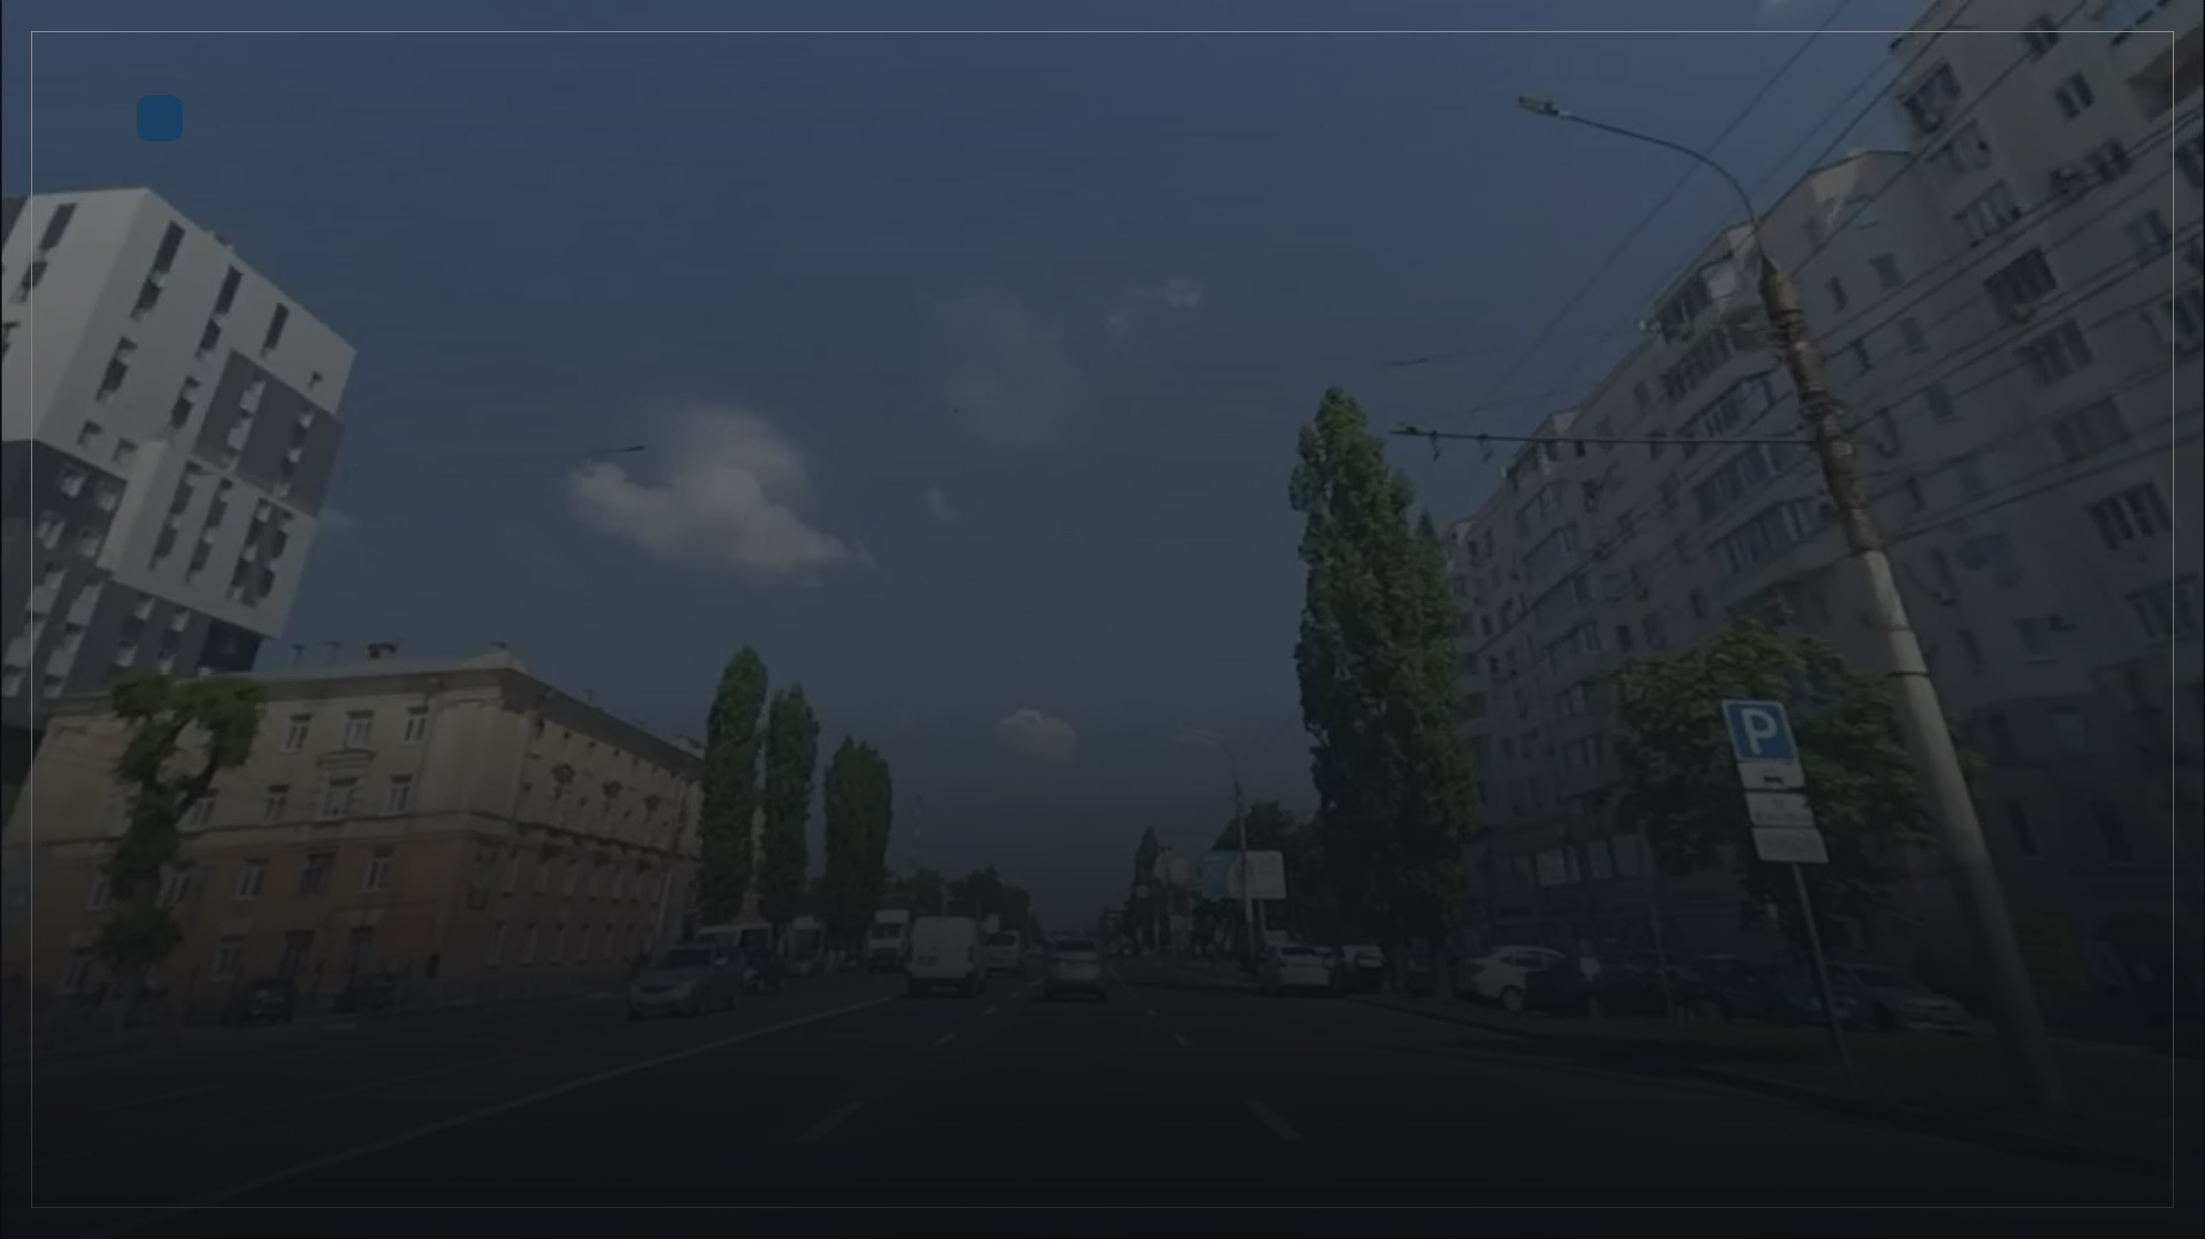
Семинар по городской экологии
Семинар по городской экологии · 2026
Городские острова тепла: почему в городе жарче и что с этим делают
Разбираем, почему летом в городе на несколько градусов жарче, чем за его пределами, и какие меры уже применяют города мира
Артём Лебедев
Notes:
Добрый день! Меня зовут Артём Лебедев, и сегодня я расскажу вам о городских островах тепла. Наверняка каждый замечал: заходишь летом из парка в центр города — и будто попадаешь в другую климатическую зону. Так вот, это не ощущение, а реальный эффект, который измеряется в градусах. Мы разберём, почему город нагревается сильнее окружающей местности и что с этим уже делают в разных городах мира.

Slide 2

Об источнике
Летом в городе на несколько градусов жарче, чем за его пределами
Доклад основан на научно-популярной статье о городских островах тепла. Перегрев вызывают запечатанные поверхности, нехватка зелени и тепло от транспорта и кондиционеров, а смягчить его помогают озеленение, светлые кровли, вода и затенение.
Notes:
Сначала пара слов о том, на чём построен доклад. Я взял научно-популярную статью о городских островах тепла и разобрал её по полочкам. Главная мысль укладывается в одну фразу: летом в городе на несколько градусов жарче, чем за его пределами. И дальше мы разберём, почему так происходит и что с этим делают города по всему миру.

Slide 3

Ключевые понятия
Три термина, чтобы говорить о перегреве города
01
02
Остров тепла
Альбедо
Локальное повышение температуры воздуха в городе по сравнению с пригородом.
Отражательная способность поверхности: чем она выше, тем меньше нагрев.
03
Испарительное охлаждение
Снижение температуры за счёт испарения воды растениями, почвой и водными объектами.
Notes:
Прежде чем говорить о цифрах и мерах, давайте договоримся о терминах. Первый — остров тепла: это локальное повышение температуры воздуха в городе по сравнению с пригородом. Второй — альбедо, отражательная способность поверхности: чем она выше, тем меньше поверхность нагревается. И третий — испарительное охлаждение: температура снижается за счёт испарения воды растениями, почвой и водными объектами. Эти три понятия — основа всего дальнейшего разговора.

Slide 4

Масштаб явления
Город теплее пригорода: цифры
1–3 °C
5–10 °C
40–60%
Днём
Ночью
Запечатанные поверхности
разница температур центр/пригород
разница температур центр/пригород
асфальт, бетон, крыши в плотной застройке
Ориентиры для современных городов, 2026
Ориентировочные данные, 2026
Notes:
Посмотрите на эти цифры: днём разница между центром и пригородом — всего пара градусов, а ночью она вырастает до пяти-десяти. Это и есть остров тепла: город медленно остывает, потому что асфальт и бетон накапливают тепло. И таких запечатанных поверхностей в плотной застройке — до половины всей площади. Поэтому даже в тёплый вечер в городе душно, а за городом уже прохладно.

Slide 5



Почему город перегревается
Три причины перегрева города
Асфальт и тёмные крыши
Нехватка зелени
Транспорт и кондиционеры
Нагреваются на солнце и долго отдают тепло
Снижает испарительное охлаждение и тень
Добавляют антропогенное тепло
Notes:
Разберём, почему город превращается в тепловой остров. Первая причина — материалы: асфальт и тёмные крыши быстро нагреваются на солнце и потом долго отдают это тепло, даже ночью. Вторая — нехватка зелени: деревья и газоны охлаждают воздух за счёт испарения и дают тень, а без них поверхность только копит жару. И третья — антропогенное тепло: автомобили и кондиционеры буквально подогревают улицы изнутри. Все три фактора работают вместе, поэтому в центре так трудно дышать летом.

Slide 6



Меры городов
Четыре меры против перегрева
Озеленение улиц
Светлые кровли
Деревья дают тень и охлаждают через испарение
Высокое альбедо отражает солнце
Водные элементы
Тень над тротуарами
Фонтаны и водные площади усиливают испарительное охлаждение
Навесы, перголы, галереи
Notes:
Итак, что же делают города, чтобы снизить жару? Первое и самое заметное — озеленение улиц: деревья дают тень и охлаждают воздух через испарение. Второе — светлые кровли: за счёт высокого альбедо они отражают солнечные лучи, а не нагреваются. Третье — водные элементы: фонтаны и водные площади усиливают испарение и помогают сбить температуру. И наконец, тень над тротуарами — навесы, перголы и галереи защищают пешеходов от прямого солнца. Все эти меры работают вместе, и дальше я покажу, как они сравниваются между собой.

Slide 7

Сравнение мер
Четыре меры против жары: что даёт эффект и что мешает
Критерий
Озеленение улиц
Светлые кровли
Водные элементы
Тень над тротуарами
Снижение температуры воздуха и поверхности
Снижение температуры кровли на десятки градусов
Охлаждение воздуха на несколько градусов вокруг
Снижение температуры поверхности в тени
Эффект
Несколько сезонов, пока растут деревья
Сразу после замены покрытия
От нескольких недель
Сразу после установки навесов
Срок результата
Уход, полив, место для корней
Бюджет, замена покрытия
Расход воды, инфраструктура
Городская инфраструктура, бюджет
Что мешает
Самый быстрый эффект — у светлых кровель и тени, самый долгий — у деревьев, но он самый устойчивый.
Notes:
Давайте сравним эти четыре меры по трём важным параметрам: какой эффект они дают, как быстро он появляется и что мешает их внедрению. Видно, что быстрее всего работают светлые кровли и тень — результат виден почти сразу. Водные элементы тоже охлаждают быстро, но требуют постоянного расхода воды и ухода. А вот деревья — это самый долгий путь: эффект появляется только через несколько сезонов, когда они вырастут. Зато именно озеленение даёт самый устойчивый и комплексный результат — и тень, и охлаждение за счёт испарения. Поэтому в реальных городах меры комбинируют: быстрые решения дают эффект уже в этом сезоне, а деревья работают на перспективу.

Slide 8

Критический взгляд
Чего в статье нет и что стоит проверить
01
02
03
Нет ссылок на замеры
Зависимость от условий
Не учтены экономика и эффекты
В статье отсутствуют ссылки на конкретные исследования и замеры — цифры даны как ориентиры.
Выводы зависят от климата, размера города и плотности застройки — универсальных решений нет.
Не рассматриваются экономическая эффективность мер и возможные побочные эффекты.
Эти вопросы стоит изучить отдельно
Notes:
Прежде чем делать выводы, стоит честно сказать: в статье нет ссылок на конкретные замеры и исследования, поэтому все цифры — это ориентиры, а не точные данные. Кроме того, выводы сильно зависят от климата, размера города и плотности застройки — то, что работает в одном месте, может не сработать в другом. И наконец, автор не касается экономической эффективности мер и их возможных побочных эффектов. Всё это стоит проверить и изучить отдельно, прежде чем применять на практике.

Slide 9

Выводы
Итоги доклада
Остров тепла — измеримое явление Он усиливает жару в городе и подтверждается данными измерений.
Причины перегрева Запечатанные тёмные поверхности, нехватка зелени и антропогенное тепло.
Комплекс мер помогает Озеленение, светлые кровли, вода и затенение способны заметно снизить перегрев уже в ближайшие годы.
Notes:
Подведём итоги. Главное — остров тепла это не ощущение, а измеримое явление, которое реально усиливает жару в городе. Мы разобрали его причины: тёмные запечатанные поверхности, нехватка зелени и тепло от машин и кондиционеров. И главное — у нас есть инструменты, чтобы с этим работать. Озеленение, светлые кровли, вода и затенение — если применять их вместе, эффект будет заметен уже в ближайшие годы. Спасибо за внимание, готов ответить на ваши вопросы.

Slide 10

Финал
Спасибо за внимание!
Готов ответить на ваши вопросы и обсудить, как городские острова тепла влияют на жизнь в наших городах.
Email
Семинар
artem.lebedev@example.com
Городская экология, 2026
Notes:
На этом я завершаю свой доклад. Спасибо, что дослушали до конца! Если у вас остались вопросы по теме городских островов тепла или вы хотите обсудить какие-то из затронутых мер подробнее — я с радостью отвечу. Мой адрес электронной почты вы видите на экране, пишите, буду рад продолжить разговор.

